Slide 1



Slide 2




Slide 3

Dân tộc Ba Na

Slide 4

Dân tộc Hoa

Slide 5

Dân tộc Thái

Slide 6
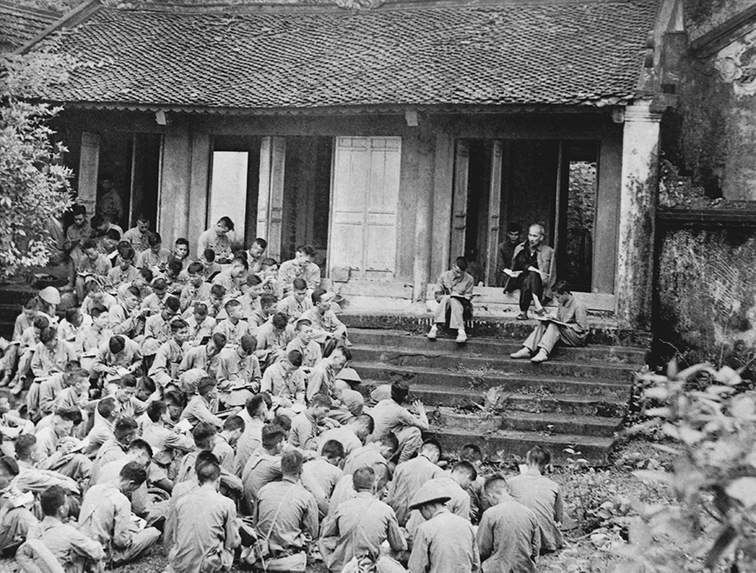
Năm 1954, trong lần về thăm Đền Hùng, Bác Hồ đã căn dặn cán bộ chiến sĩ Đại đoàn Quân Tiên phong: “Các Vua Hùng đã có công dựng nước, Bác cháu ta phải cùng nhau giữ lấy nước".
Câu nói của Bác không chỉ là lời nhắc nhở mà còn thể hiện lòng biết ơn đối với các Vua Hùng đã có công dựng nên Nhà nước Văn Lang. Hãy chia sẻ với bạn những điều em biết về Nhà nước này.

Slide 7



(Tiết 1)

Slide 8


Slide 9


Yêu cầu cần đạt
1.Tìm hiểu lịch sử thông qua việc mô tả được đời sống kinh tế và công cuộc đấu tranh bảo vệ Nhà nước Văn Lang, Âu Lạc.
2. Nhận thức và tư duy lịch sử thông qua việc trình bày được sự ra đời của nước Văn Lang, Âu Lạc thông qua tìm hiểu một số truyền thuyết và bằng chứng khảo cổ học.
3.Yêu nước thông qua việc biết ghi nhớ công ơn dựng nước của tổ tiên thông qua tìm hiểu cội nguồn của dân tộc từ thời Nhà nước Văn Lang, Nhà nước Âu Lạc.

Slide 10
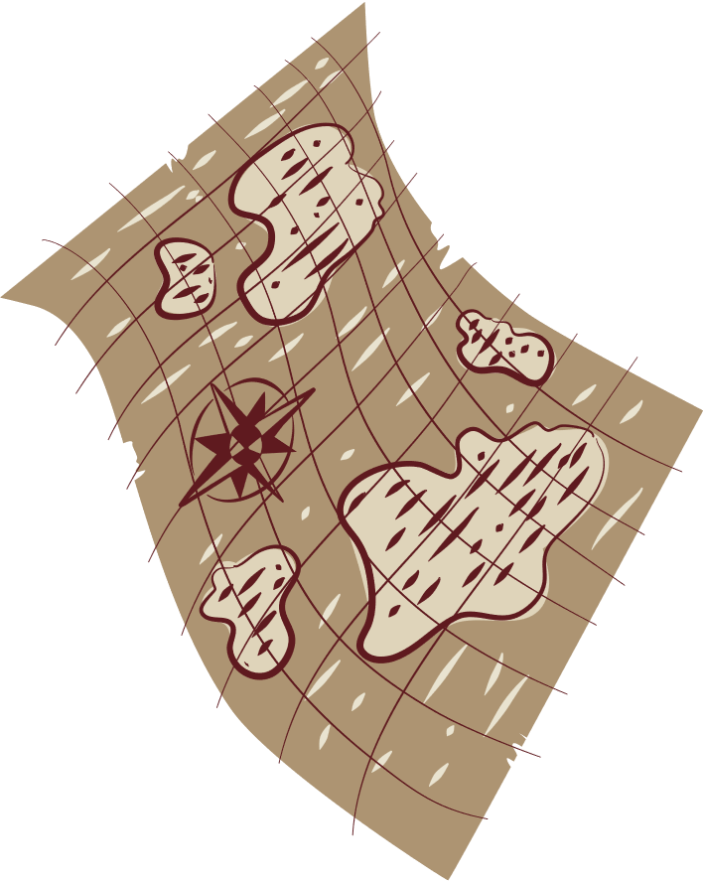



Hoạt động 1. Tìm hiểu sự ra đời Nhà nước Văn Lang, Nhà nước Âu Lạc

Slide 11

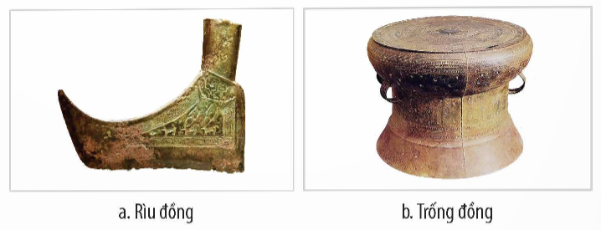
Thông qua tìm hiểu truyền thuyết, đọc thông tin và quan sát hình 1: Trình bày sự ra đời của Nhà nước Văn Lang.

Slide 12
Thời gian: Khoảng thế kỉ VII TCN
Nhà nước Văn Lang
Đứng đầu nhà nước: Hùng Vương, tương truyền trải qua 18 đời vua.
Kinh đô: Phong Châu (Phú Thọ)

Slide 13


Slide 14
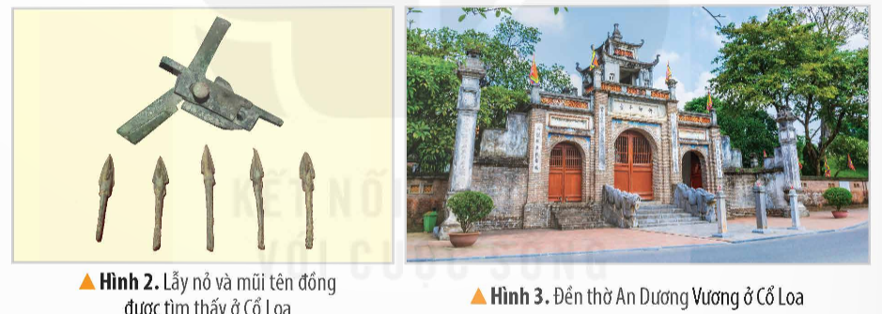
Thông qua tìm hiểu truyền thuyết, đọc thông tin và quan sát hình 2-3: Trình bày sự ra đời của Nhà nước Âu Lạc.

Slide 15
Thời gian: Khoảng năm 208 TCN.
Nhà nước Âu Lạc
Đứng đầu nhà nước: Thục Phán – An Dương Vương
Kinh đô: Cổ Loa (Đông Anh, Hà Nội)

Slide 16


Slide 17


Slide 18
Hoàn thành bảng (theo gợi ý dưới đây vào vở) về Nhà nước Văn Lang và Nhà nước Âu Lạc.
Nội dung | Nhà nước Văn Lang | Nhà nước Âu Lạc
Thời gian ra đời
Kinh đô
Người đứng đầu nhà nước
Thế kỉ VII TCN
208 TCN
Hùng Vương
An Dương Vương
Phong Châu
Cổ Loa

Slide 19
Cách đây gần 3 000 năm, trên lãnh thổ Việt Nam đã xuất hiện những nhà nước đầu tiên, đó là Nhà nước Văn Lang và Nhà nước Âu Lạc. Sự ra đời của hai nhà nước này đã mở đầu thời kì dựng nước và giữ nước của dân tộc, mở đầu cho nền văn minh sông Hồng. Điều đó chứng tỏ, nước Việt Nam có lịch sử dựng nước lâu đời. Ngày nay, chúng ta có ngày giỗ Tổ lập nước đó là Hùng Vương vào ngày 10 – 3 âm lịch hằng năm

Slide 20


Slide 21
Bài 5. Nhà nước Văn Lang, Nhà nước Âu Lạc (Tiết 1)
1. Sự ra đời của Nhà nước Văn Lang, Nhà nước Âu Lạc
a. Nhà nước Văn Lang
- Thời gian: Thế kỉ VII TCN
- Đứng đầu nhà nước: Hùng Vương, tương truyền trải qua 18 đời vua.
- Kinh đô đặt ở Phong Châu (Phú Thọ).
b. Nhà nước Âu Lạc
- Thời gian: Năm 208 TCN
- Đứng đầu là Thục Phán – An Dương Vương
- Kinh đô đặt ở Cổ Loa (Đông Anh, Hà Nội)

